Slide 1


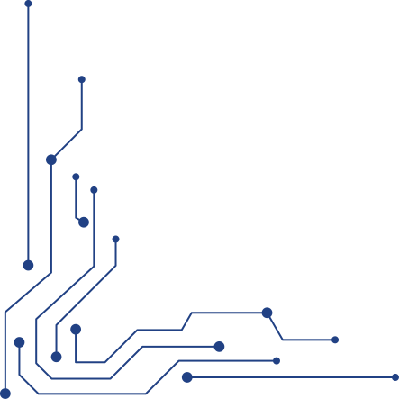
Lập Trình trên thiết bị di động
CẢM BIẾN CHUYỂN ĐỘNG TRÊN THIẾT BỊ DI ĐỘNG
Trình bày: Nhóm 4 con mèo

Slide 2






CÁC THÀNH VIÊN TRONG NHÓM
Trương Tuấn Vĩnh
Lý Như Anh
Lưu Gia Kiệt
Nguyễn Văn Thanh Bình

Slide 3



Nội dung trình bày
1
Cảm biến chuyển động là gì?
2
Hệ trục X, Y, Z chuẩn
3
Cảm biến gia tốc
4
Kết hợp cảm biến và cách lập trình
5
Ứng dụng, hạn chế và kết luận

Slide 4
Cảm biến chuyển động là gì?

Slide 5

Cảm biến chuyển động là gì
Khái niệm chính: Cảm biến chuyển động là nhóm cảm biến giúp thiết bị nhận biết những thay đổi của chính nó như gia tốc, độ nghiêng, rung lắc và tốc độ xoay.
Phân loại: Gồm cảm biến phần cứng (vật lý) và cảm biến tổng hợp (tạo từ thuật toán kết hợp nhiều nguồn).
Công dụng: Điều khiển ứng dụng bằng cử động, không chỉ chạm màn hình.

Slide 6
Các Cảm Biến Chuyển Động Phổ Biến
Accelerometer
Gyroscope
Gravity Sensor
Gia tốc 3 trục (bao gồm lực trọng trường g).
Tốc độ góc xoay quanh 3 trục không gian.
Ước lượng riêng thành phần trọng lực tác động.
Linear Acceleration
Rotation Vector
Step Detector & Counter
Gia tốc thực tế đã loại bỏ trọng lực.
Hướng xoay thiết bị dựa trên hợp nhất dữ liệu.
Phát hiện và đếm bước chân người dùng.

Slide 7
Hệ trục X, Y, Z chuẩn

Slide 8

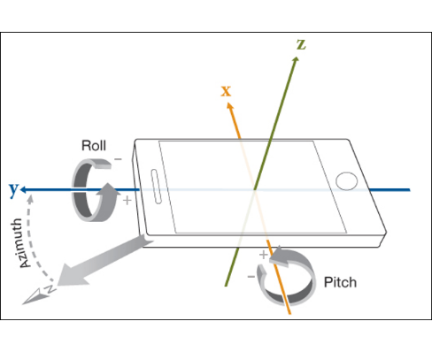

Hệ Tọa Độ X – Y – Z Chuẩn
X
Trục X (Ngang)
Hướng từ trái sang phải theo chiều ngang màn hình.
Y
Trục Y (Dọc)
Hướng từ dưới lên trên theo chiều dọc màn hình.
Z
Trục Z (Vuông góc)
Hướng vuông góc từ màn hình ra phía ngoài.

Slide 9
Cảm biến gia tốc

Slide 10
Accelerometer (Gia Tốc Kế)
ĐẠI LƯỢNG ĐO
ẢNH HƯỞNG TRỌNG LỰC
ax, ay, az
g ≈ 9.81
Đơn vị: (m/s)²
Đứng yên vẫn ghi nhận trọng lực
ĐỘ LỚN TỔNG HỢP
√(ax² + ay² + az²)
Đánh giá chuyển động toàn phần

Slide 11
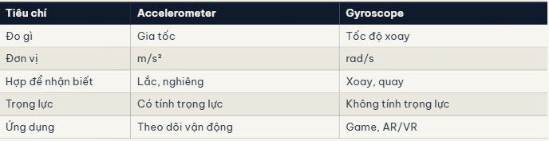
Gyroscope và so sánh với Accelerometer
Gyroscope (con quay) đo tốc độ xoay của máy quanh 3 trục X, Y, Z.

Slide 12
Kết hợp cảm biến và cách lập trình

Slide 13
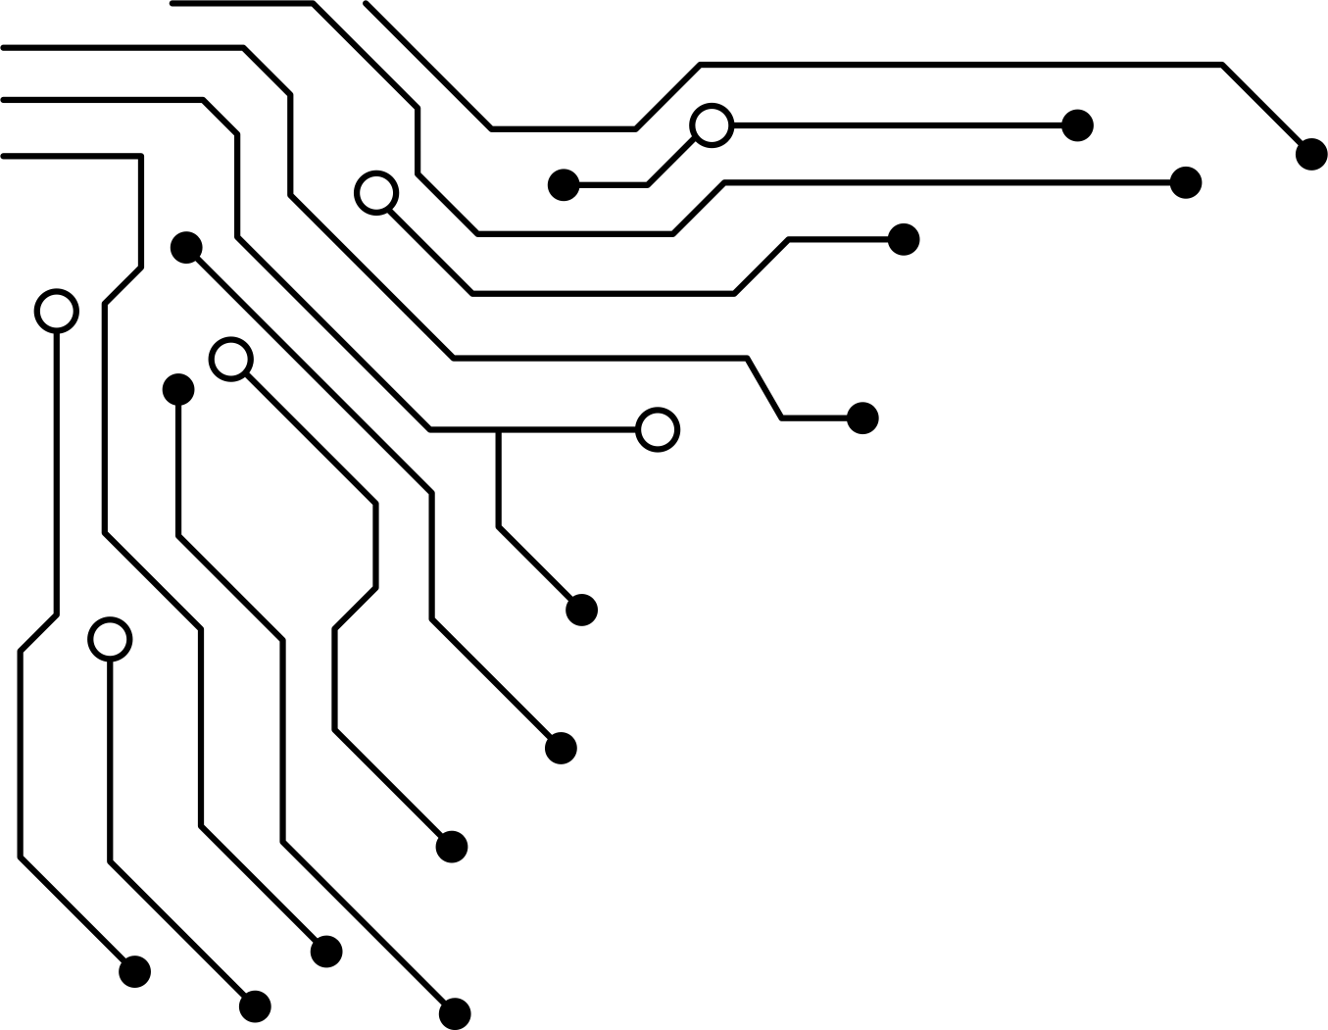


Kết hợp cảm biến
Accelerometer: biết máy có bị lắc hay va mạnh không.
Gyroscope: biết máy đang xoay thế nào.
Đừng kết luận chỉ từ một con số của một cảm biến.
Theo dõi theo thời gian: phân biệt một cú va nhất thời với cả một chuỗi hành động.
Cảm biến tổng hợp: cho biết hướng của máy ổn định hơn.

Slide 14


Nhận dữ liệu cảm biến trên Android và Flutter
Chuyển động vật lý
Cảm biến
Sự cảm biến
Ứng dụng
Phản hồi
Android: ứng dụng đăng ký nhận dữ liệu, hệ điều hành gửi về liên tục.
Flutter: dùng thư viện sensors_plus, dữ liệu đến dưới dạng luồng (stream).

Slide 15
ỨNG DỤNG, HẠN CHẾ VÀ KẾT LUẬN

Slide 16

Ưu điểm, hạn chế và cách xử lý dữ liệu
Ưu điểm
Hạn chế và sai số
  Phản hồi nhanh
  Có sẵn trên hầu hết điện thoại
  Điều khiển mà không cần chạm
  Dữ liệu có nhiễu
  Một số máy thiếu cảm biến
  Lấy mẫu nhiều thì tốn tài nguyên
Cách xử lý
  Lọc bớt nhiễu
  Không dựa vào một ngưỡng duy nhất
  Kiểm tra máy có cảm biến trước khi dùng

Slide 17

Kết luận
1. Cảm biến chuyển động giúp thiết bị di động hiểu đươc những biến đổi vật lý của chính nó.
2. Gia tốc kế đo chuyển động thẳng, con quay đo chuyển động xoay.
3. Dữ liệu cảm biến chỉ là đầu vào, cần xử lý thêm mới kết luận được.

Slide 18
CẢM ƠN THẦY VÀ CÁC BẠN ĐÃ LẮNG NGHE

